Slide 1
第八讲 逻辑设计基础
1
第八讲 SoC典型实例及技术展望
基于ARM的SoC系统
图形图像处理与GPU系统
基于PowerPC的SoC系统
多核处理器、众核处理器及并行处理器系统
片上网络系统

Slide 2
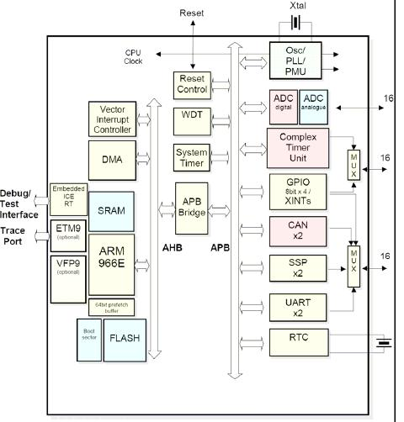
8.1 基于ARM的SoC系统
ARM core：ARM966E
AMBA 总线：AHB+APB
外设IP(Peripheral IPs)：VIC(Vector Interrupt Controller), DMA, UART, RTC, SSP, WDT……
Memory blocks：SRAM, FLASH……
模拟IP：ADC, PLL……
Notes:
比如加法操作，输入部分包括R0，R1寄存器里面的操作数，以及加法控制命令
比如5+8,=13，状态信息包括有无产生进位，是否溢出
136+152=288,8位定点数运算产生溢出

Slide 3
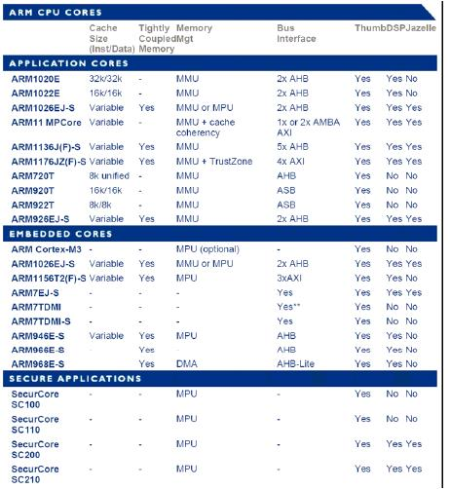
8.1 基于ARM的SoC设计
1.ARM内核选择

Slide 4
8.1 基于ARM的SoC设计
2.ARM总线结构选择
ASB，AHB，AHB lite，AXI总线
评估总线频率是否满足需求，同时不会消耗过多的功耗和片上面积。
抽象级别很高的TLM（Transaction Level Models）模型建模。
TLM模型提供了比RTL仿真快100～10000倍的软硬联仿性能，并提供系统的分析功能。
Notes:
象级别很高的TLM（Transaction Level Models）模型来帮助我们建模，常用的IP在这些工具提供的库中都可以找到，例如各种ARM core，AHB/APB BFM（Bus Function Model），DMAC以及各种外设IP。这些工具和TLM模型提供了比RTL仿真快100～10000倍的软硬联仿性能，并提供系统的分析功能，如果系统架构不能满足需要，那么瓶颈在系统的什么地方，是否是内核速度不够？总线频率太低？Cache太小？还是中断响应开销太多？是否需要添加DMA？等等，

Slide 5
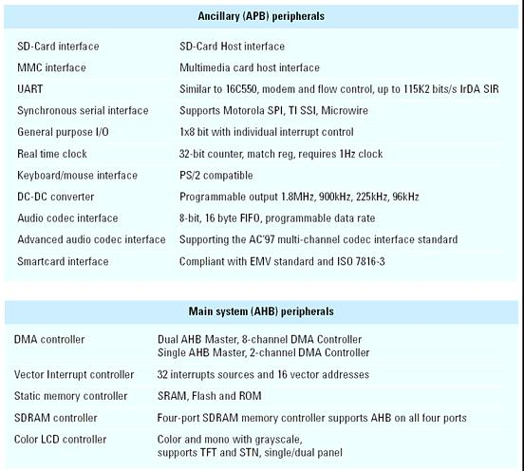
8.1 基于ARM的SoC设计
3.外设IP核选择
现成的IP？
自己定制？

Slide 6
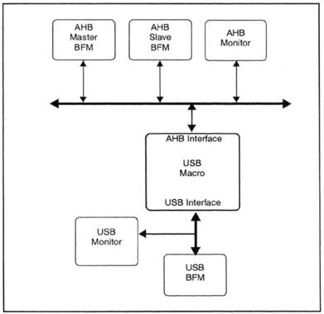
8.1 基于ARM的SoC设计
4.自设计IP核与AMBA总线验证
基于元件的验证方法

Slide 7
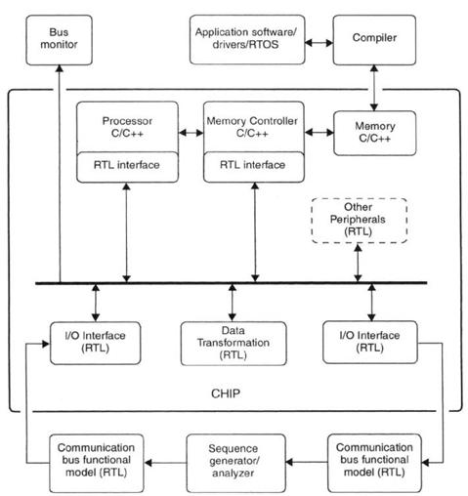
8.1 基于ARM的SoC设计
5.平台验证
ARM core的DSM
（Design Simulation
Model）模型验证
硬件加速器
FPGA原型验证

Slide 8
8.1 基于ARM的SoC设计
6. FPGA原型验证
ARM公司提供的Integrator prototyping board
第三方供应商提供的FPGA验证平台
自己开发FPGA原型板

Slide 9
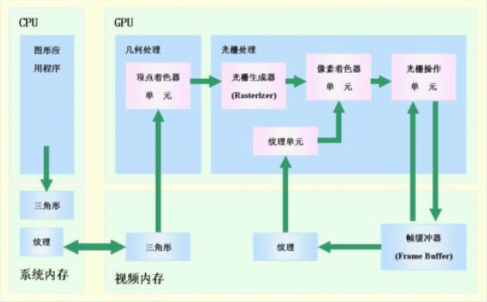
8.2 GPU系统
图形处理器（Graphic Processing Unit，GPU），是相对于CPU的一个概念。
Notes:
由于在现代的计算机中（特别是家用系统中的游戏发烧友、影音发烧友和工作系统中的图像处理、视频处理工程师）图形的处理变得越来越重要，需要一个专门的图形的核心处理器

Slide 10
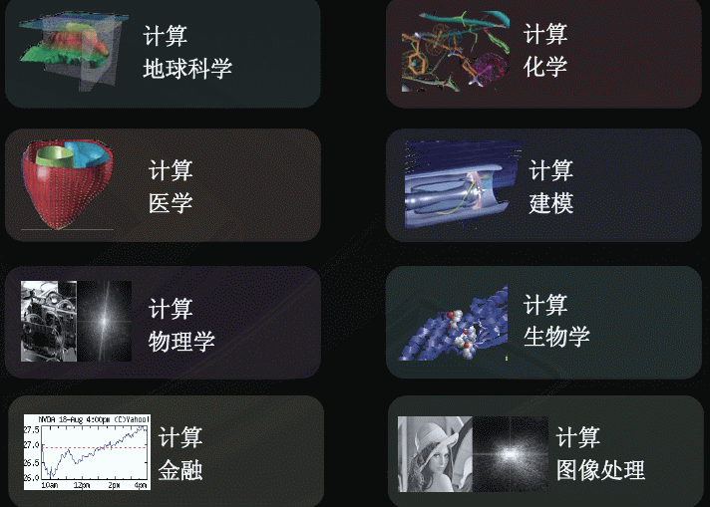
8.2.1 GPU应用范围

Slide 11
8.2.2 GPU性能优势
（1）高效的并行性。通过GPU多条绘制流水线的并行计算来体现的。在目前主流的GPU中，配置多达16个片段处理流水线，6个顶点处理流水线。
（2）高密集的运算。GPU通常具有128位或256位的内存位宽。
（3）超长图形流水线。GPU超长图形流水线的设计以吞吐量的最大化为目标（如NVIDIA GeForce 3流水线有800个阶段）。

Slide 12
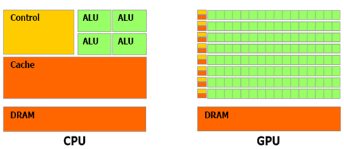
8.2.3 GPU与CPU比较
CPU中的大部分晶体管主要用于构建控制电路（如分支预测等）和Cache，只有少部分的晶体管来完成实际的运算工作。
GPU大部分晶体管可以组成各类专用电路和多条流水线，使GPU的计算速度有了突破性的飞跃，拥有惊人的处理浮点运算的能力。
Notes:
与CPU的设计目标不同，其控制电路相对简单，而且对Cache的需求较小，所以

Slide 13
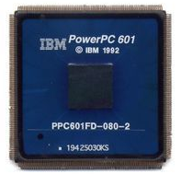
8.3 基于PowerPC的SoC系统
PowerPC（Performance Optimized With Enhanced RISC）是一种RISC架构的CPU，Apple、IBM、Motorola组成的AIM联盟所发展出的微处理器架构。
PowerPC 处理器有 32 个（32 位或 64 位）GPR（通用寄存器）以及诸如 PC（程序计数器）、LR（链接寄存器）、CR（条件寄存器）等各种其它寄存器。
Notes:
有些 PowerPC CPU 还有 32 个 64 位 FPR（浮点寄存器）。

Slide 14
8.3.1 PowerPC产品系列
IBM主要的PowerPC产品有PowerPC604s，PowerPC405,PowerPC750,PowerPCG3。
Motorola主要有MC和MPC系列。
Notes:
与芯片制造工艺无关，可以移植到不同的半导体工艺中
；具体在FPGA设计中指的是对电路的硬件语言描述，包括逻辑描述、网表和帮助文档等。软核只经过功能仿真，需要经过综合以及布局布线才能使用。

Slide 15
(1)Motorola MPC860
MPC860 PowerQUICC (Quad Integrated Communications Controller) 内部集成了微处理器和一些控制领域的常用外围组件, 特别适用于通信产品。
集成了两个处理块（PowerPC核，通信处理模块（CPM, Communications Processor Module））
通信处理模块支持四个串行通信控制器(SCC, Serial Communication Controller)：4个SCC，2个串行管理控制器 (SMC), 一个串行外围接口电路 ( SPI) 和一个I2C接口。
Notes:
由于CPM分担了嵌入式PowerPC核的外围工作任务, 这种双处理器体系结构功耗要低于传统的体系结构的处理器.

Slide 16
(2)IBM PowerPC405GP
32位RISC嵌入式CPU,内核主频达到200MHz；
SDRAM接口(Synchronous DRAM Interface)；
100MHz外围设备总线(External Peripheral Bus)
4个通道DMA控制,支持外设,内部UART和内存；
PCI总线接口---可设置同步,异步内置时钟；
以太网(Ethernet)----支持10/100Mbps全双工。
媒介独立接口(Medium Independent Interface (MII)
Notes:
这样,算术逻辑操作就可以在一步的控制之内完成。
如果一个操作数传送时需要修改,那么就借助于ALU。
设计难度大

Slide 17
(3)IBM PowerPC405GP
主要控制器包括: SDRAM存储控制器,外部设备总线控制器(EBC),DMA控制器,UART,IIC总线接口,通用寄存器控制器(General Purpose I/O Controller),通用中断控制器(Universal Interrupt Controller, UIC), JTAG。
Notes:
比较器的应用非常广泛，从算术的比较，排序，到一般的逻辑电路控制，比如警报器，重量控制，亮度控制，温度控制。比较器是一个使用频率非常高的电路。

Slide 18
8.4 多核处理器
物理限制是多核以及未来众核处理器出现和发展的动力。
一个经验定律（摩尔定律）
三个限制（功耗、互连线延时和设计复杂度）
一个多核处理器本身没有什么有深度的挑战，难点其实是互连和编程的问题。
Notes:
他们是多核处理器的最本质，缘由

Slide 19
8.4.1 学术界典型多核系统
斯坦福的Hydra（1996）
斯坦福的Imagine (2000)
MIT的RAW（2002）
UT奥斯丁的TRIPS（2003）

Slide 20
8.4.2 多核处理器分类
多核处理器的设计依照大致可以分为三类:
总线或者交换开关互连的处理器
流处理器和图形处理器
网络互连的处理器
Notes:
结构时序）

Slide 21
(1)总线或交换开关架构多核
设计
统一的访问存储路径
各个处理器核类似于传统的单核处理器，具有较为强大的计算功能，只是作了一些裁剪来优化功耗等要素。
从编程上来讲类似于传统的多处理器编程，内存空间共享，并控制了多线程编程的复杂度。
Notes:
斯坦福的Hydra处理器是最早提出的片上多核处理器。Hydra发明后成立了一家公司，然后这个公司被SUN公司购买(后来SUN又被Oracle买了,不过那是后话)，Hydra也就成为了现在SUN主流处理器Niagara的原型。不仅如此，现在Intel的双核、四核处理器也是采用了和Hydra类似的结构

Slide 22
(1)总线或交换开关架构多核
设计
系统瓶颈体现在系统性能和功耗两个方面
系统性能
总线或者交换开关仍旧依赖全局金属互联线，其性能并不能随着半导体技术进步而提高。全局性地互连要求，效率低。
从延迟上讲，电阻电容大，充电时间长，信号延迟很大；
从吞吐率上来讲，其带宽是无法适应处理器核数量的增长的。
Notes:
所有的通信都先汇聚到同一个地方然后又再传播出去，其效率之低也是可想而知的，
电信号需要给长达整个芯片边长的金属线充电，其电阻电容很大，充电时间很长，因此

Slide 23
(1)总线或交换开关架构多核
设计
系统瓶颈体现在系统性能和功耗两个方面
功耗
功耗的不可扩展性决定了总线结构不能支持片上多核随着摩尔定律而扩展到片上众核，需要选择流处理器或者片上网络等较为复杂的体系结构。
Notes:
所有的通信都先汇聚到同一个地方然后又再传播出去，其效率之低也是可想而知的，
电信号需要给长达整个芯片边长的金属线充电，其电阻电容很大，充电时间很长，因此

Slide 24
SoC总线结构不足
SoC的总线结构在性能、功耗、延迟信号完整性、时钟同步和可靠性等方面面临着巨大的挑战，成为限制MPSoC发展的主要瓶颈[
（1）设备扩展性
（2）信号完整性
（3）信号延迟
（4）全局同步

Slide 25
8.5 片上网络系统
片上网络（Network on Chip, NoC）借鉴了分布式计算系统的通信方式，采用路由和分组交换技术替代传统总线，是最有希望解决复杂片上通信问题的新方法。
NoC技术从体系结构上解决了SoC的总线结构所固有的三大问题：由于地址空间有限而引起的可扩展性问题，由于分时通讯而引起的通讯效率问题，以及由于全局同步而引起的功耗和面积问题。
Notes:
随着系统芯片芯片制造工艺的特征尺寸越来越小，时钟频率越来越高，电压越来越低，信号完整性问题已变得越来越严重。首先是耦合电容的增大，串扰效应已不能忽视，这是影响时序的主要因素，并且还会引入噪声问题。其次是天线效应、电迁移、自热问题以及电压降问题，它们必须被详细分析和控制。此外，电感问题有时也必须考虑。
长互连线的电阻和电容己使得互连线的延迟大大超过门延迟

Slide 26
8.5.1 NoC结构
NoC 由计算资源和通信网络两部分组成。
计算资源一般由IP核和本地内存组成，完成广义的“计算”任务。IP核可以是CPU、DSP、RAM、高带宽的I/O设备、可重构硬件单元等。
通信网络实现计算资源之间高速通信，主要包含路由器、链路和网络适配器模块。

Slide 27
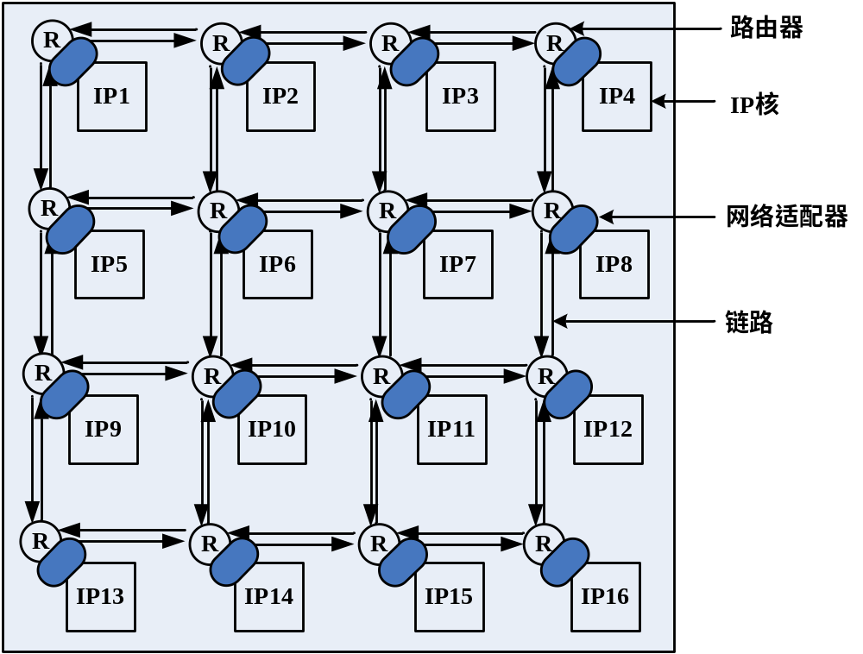

8.5.1 NoC结构

Slide 28
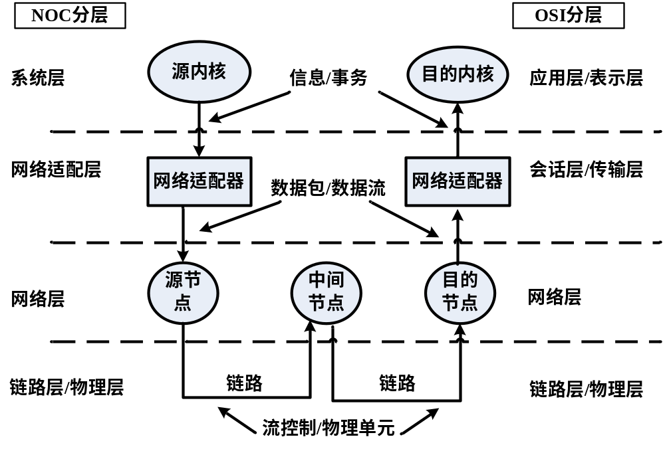
8.5.2 NoC分层和OSI之间对应关系

Slide 29
8.5.3 NoC优势
可扩展性
可重用性
可预测性
可定制性
设计灵活性
模块化
高性能
Notes:
a：输入的16进制数据；
bcd0：16进制数转换为bcd码的高位；
bcd1：16进制转换为bcd码的地位；
Seven1：16进制数据转换为七段数码管的高位；
Seven0：16进制数据转换为七段数码管的低位。
我们分析其中的一组数据。

Slide 30
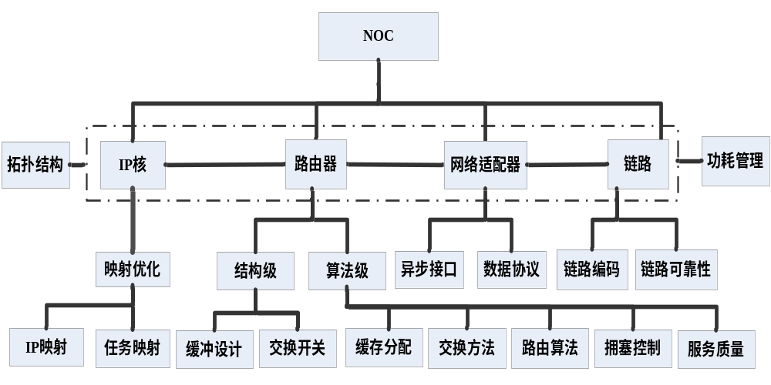
8.5.4 NoC关键技术

Slide 31
(1)NoC拓扑结构
NoC研究借鉴了并行计算机体系结构中的静态网络结构，包括规则拓扑和不规则拓扑。
规则拓扑主要包括2D Mesh、2D Torus、3D Mesh、Octagon、Cluster Mesh、Spidergon、超立方、蜂窝式、树形和蝶形等拓扑结构。
不规则拓扑包括专用网络、分层网络、网络-总线混合拓扑以及由规则拓扑组合而成的拓扑结构。
规则拓扑具有良好的网络参数，容易进行规模扩展，能够有效降低设计时间和成本，受到了广泛的应用。
Notes:
分频电路，计数器，

Slide 32
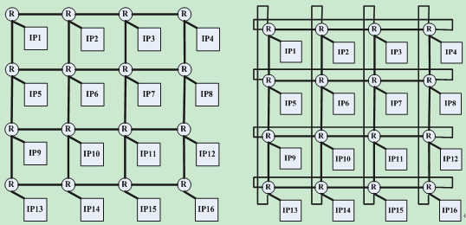
(1)NoC拓扑结构
2D mesh与2D Torus拓扑
Notes:
G、P两个信号实现多片（组）ALU之间的先行进位

Slide 33
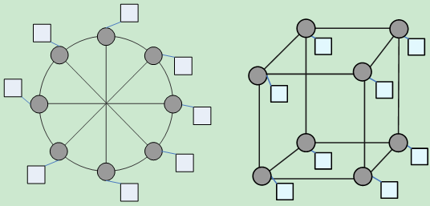
(1)NoC拓扑结构
Octagon与3D Mesh拓扑结构
Notes:
G、P两个信号实现多片（组）ALU之间的先行进位

Slide 34
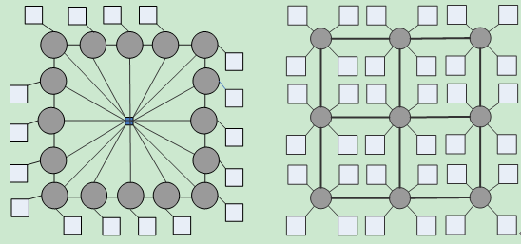
(1)NoC拓扑结构
Spidergon与Cluster Mesh拓扑结构
Notes:
G、P两个信号实现多片（组）ALU之间的先行进位

Slide 35
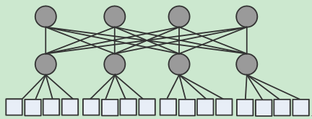
(1)NoC拓扑结构
传统K叉树的主要问题是单个父节点尤其是根节点，容易成为通信瓶颈。
一种可扩展的基于4叉胖树结构的SPIN拓扑结构
Notes:
G、P两个信号实现多片（组）ALU之间的先行进位

Slide 36
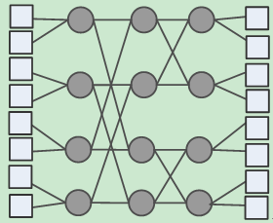
(1)NoC拓扑结构
在给定的2×2交叉开关中，通过在线对中各引出一根线简单地交叉相连就能获得蝶网的基本构造模块。
Notes:
G、P两个信号实现多片（组）ALU之间的先行进位

Slide 37
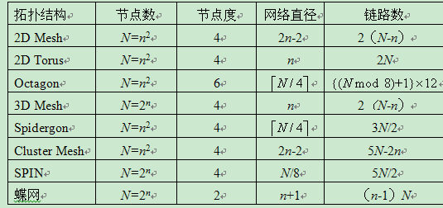
典型拓扑结构特性

Slide 38
(2)路由算法
路由算法用来确定数据包从源节点到目的节点所经过的路径。
依据路由算法能否根据网络通信量或拓扑结构自适应地调整变化，路由算法可以分为静态（确定性）路由算法和动态（自适应）路由算法。
Notes:
下面我们具体来分析下加法运算操作的实现过程，以进一步了解ALU与CPU其他模块之间的关系。
指令译码部分在这里就不展开讨论了。

Slide 39
(2)路由算法
根据不同的研究重点，有些侧重于路由算法的性能，有些侧重于路由算法损耗的能量。
无论是哪类路由，算法应该有效地解决死锁、活锁以及饥饿问题，提高通信的可靠性以及算法的健壮性。

Slide 40
(2)路由算法
死锁是指两个以上数据包被阻塞在中间路由节点，对网络资源的释放和请求之间出现循环等待的情况，数据包之间相互阻塞则引起死锁。
活锁是指一个数据包在其目的节点周围环绕传输，但无法到达目的节点的情况。
饥饿是指当传输过程中存在多种不同优先级的数据包，可能出现高优先级的数据包始终占用资源，使得低优先级的数据包无法获得资源使用权，不能到达目的节点的情况。
Notes:
下面我们具体来分析下加法运算操作的实现过程，以进一步了解ALU与CPU其他模块之间的关系。
指令译码部分在这里就不展开讨论了。

Slide 41
常用路由算法
确定性XY路由算法
自适应的Nonh_1ast、South_last、Odd_even和DyAD路由算法。
Notes:
下面我们具体来分析下加法运算操作的实现过程，以进一步了解ALU与CPU其他模块之间的关系。
指令译码部分在这里就不展开讨论了。

Slide 42
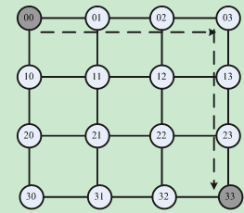
确定性XY路由算法
确定性XY路由算法取决于源节点和目的节点的地址，与网络状况无关。
数据包首先在X方向进行传输，当数据包到达与目的节点同一列时，转向Y方向传输，最后到达目的节点。
Notes:
下面我们具体来分析下加法运算操作的实现过程，以进一步了解ALU与CPU其他模块之间的关系。
指令译码部分在这里就不展开讨论了。

Slide 43
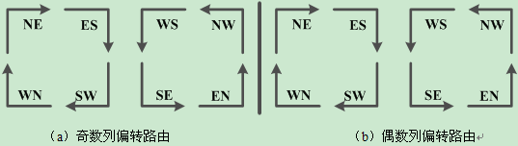
Odd_even路由算法
  禁止奇数列节点发生NW和SW的转向；
  禁止偶数列节点发生EN和ES的转向；
  禁止180度转向。

Slide 44
(3)NoC映射
NoC映射是指将通信任务、IP核映射到NoC体系结构处理单元的过程。
根据映射的结果是否改变，可以分为动态映射和静态映射。
对于静态映射，当给定通信任务图以及相应的IP核，在映射过程中所有的通讯特征，包括通讯量、通讯延时、通讯关系等都保持不变，完成映射后映射结果不能改变，即IP核的位置不能改变。
动态映射则可以根据NoC资源分配或通信需求改变IP核的布局。
Notes:
下面我们具体来分析下加法运算操作的实现过程，以进一步了解ALU与CPU其他模块之间的关系。
指令译码部分在这里就不展开讨论了。

Slide 45
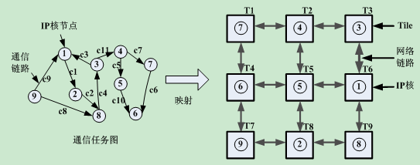
(3)NoC映射过程
Notes:
下面我们具体来分析下加法运算操作的实现过程，以进一步了解ALU与CPU其他模块之间的关系。
指令译码部分在这里就不展开讨论了。

Slide 46
(3)NoC映射
根据映射的过程可以分为IP核映射和任务映射两个方面。
IP核映射是指将IP核按照一定的优化规则分配到NoC拓扑结构中资源节点上，使得目标成本最小化。
任务映射是在给定任务图、设计约束（延迟和功耗等）和IP核库的基础上，将每个任务分配到合适的IP核上以及安排每个IP核上的任务执行顺序，使得多个任务并行执行，提高工作效率。
Notes:
下面我们具体来分析下加法运算操作的实现过程，以进一步了解ALU与CPU其他模块之间的关系。
指令译码部分在这里就不展开讨论了。

Slide 47
(3)NoC映射
随着NoC处理单元的数目增加，以及NoC应用任务复杂度的提高，映射过程需要考虑功耗、延时、带宽、可靠性、吞吐量等问题。
在NoC映射时，搜索空间随着网络规模的增长呈阶乘递增。对于一个包含100个IP核的NoC，映射有100!种可能结果。因此，映射问题是一个NP难问题。
Notes:
下面我们具体来分析下加法运算操作的实现过程，以进一步了解ALU与CPU其他模块之间的关系。
指令译码部分在这里就不展开讨论了。

